Slide 1
הפיכות

Slide 2

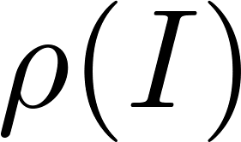
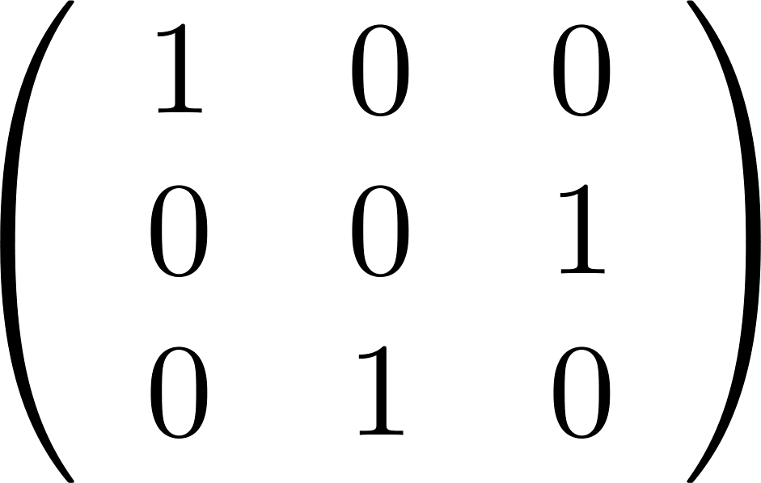
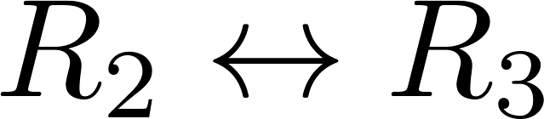

מטריצות אלמנטריות
הגדרה: לכל פעולה אלמנטרית נתאים מטריצה אלמנטרית ע"י הפעלת הפעולה על מטריצת היחידה
למשל (הדגמה על מטריצות 3 על 3):

Slide 3
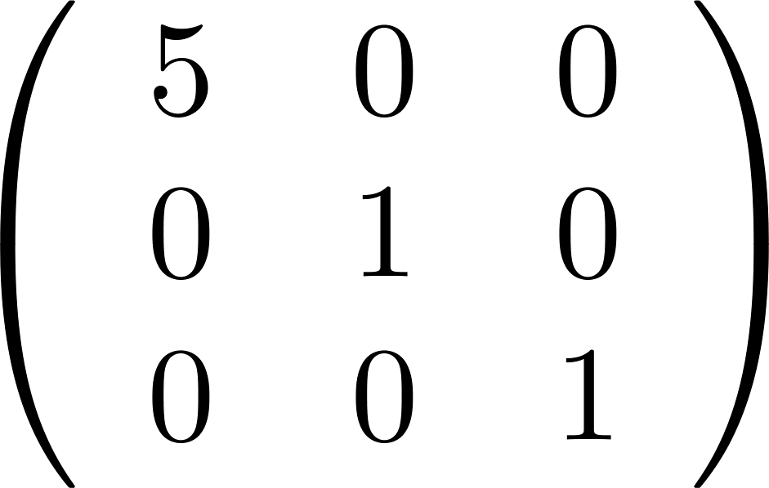
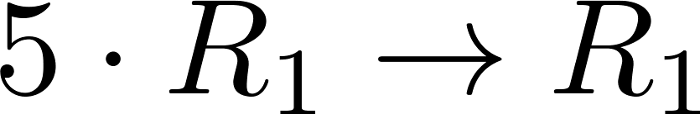
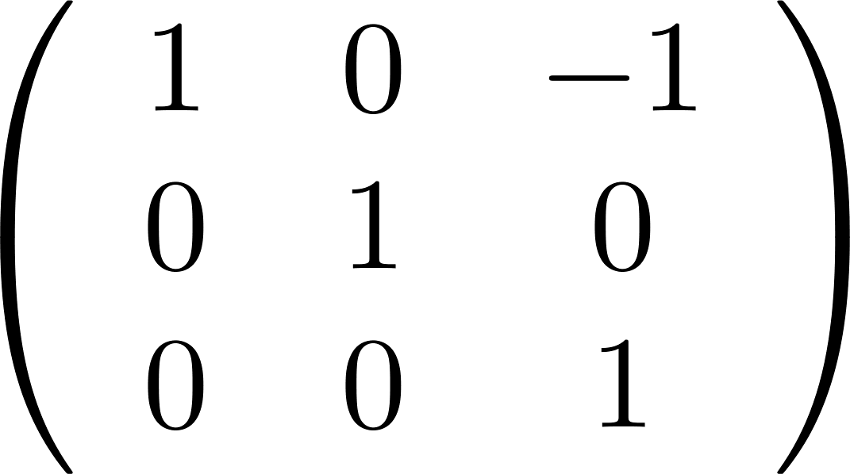
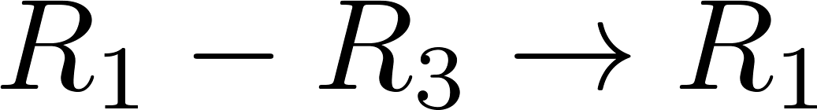
למשל (הדגמה על מטריצות 3 על 3):

Slide 4
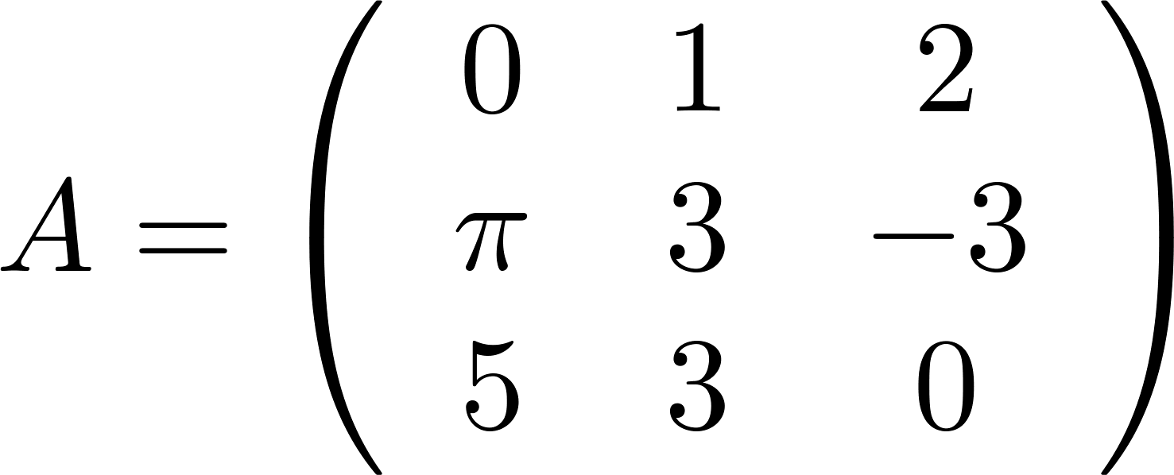
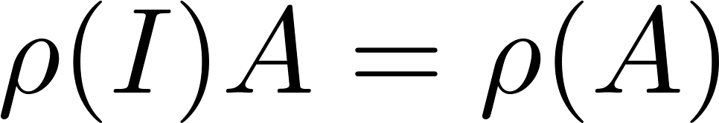
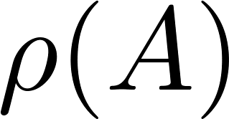
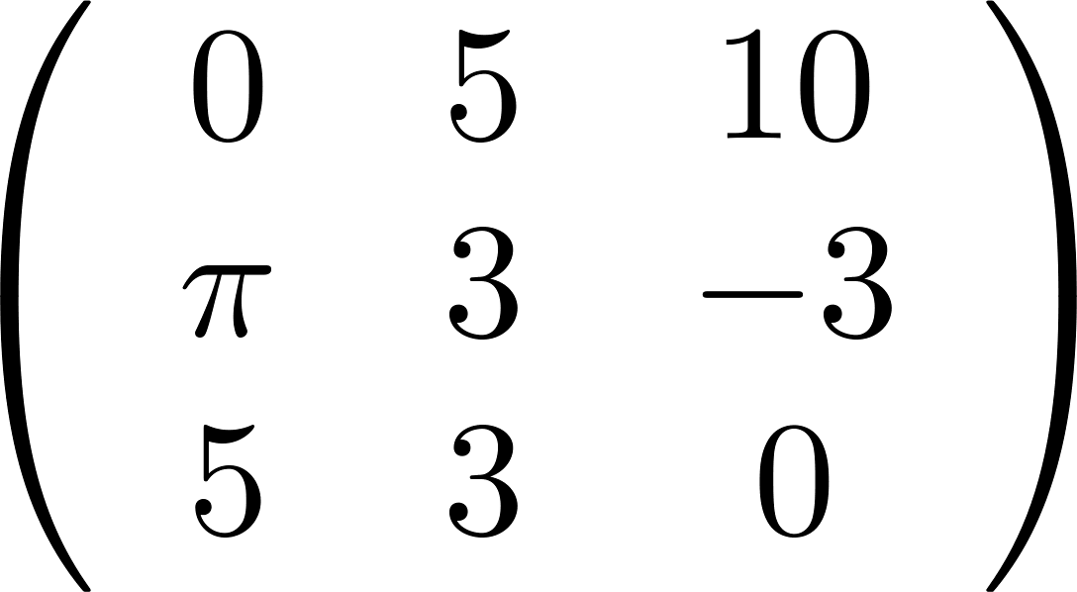
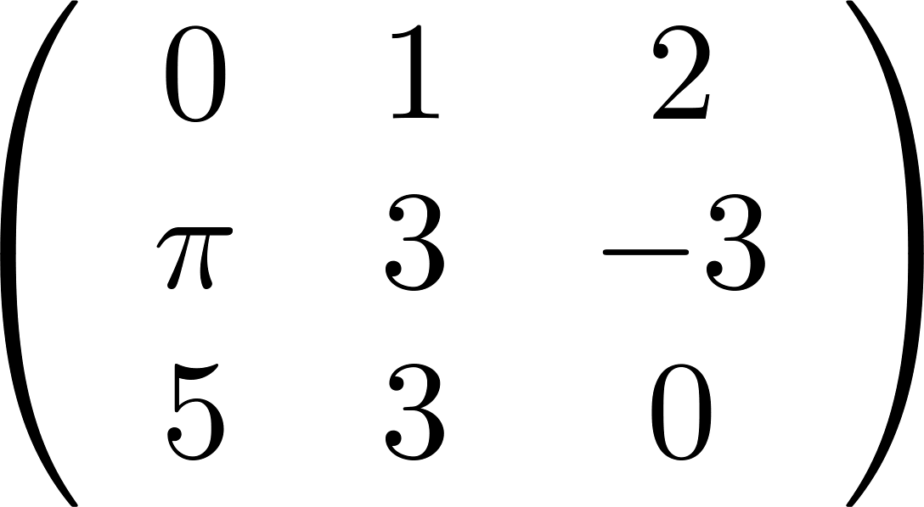

משפט:

Slide 5
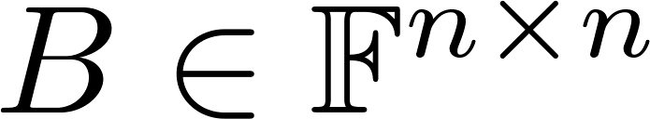
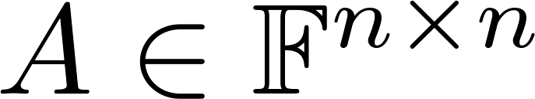

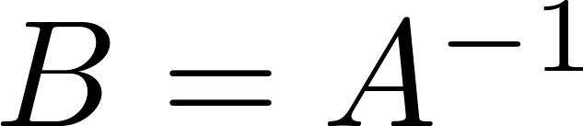


הפיכות
הגדרה: מטריצה תקרא הפיכה אם קיימת
כך ש:
סימון:
הפיכה
מינוח:
ההופכית (אם קיימת היא יחידה)

Slide 6

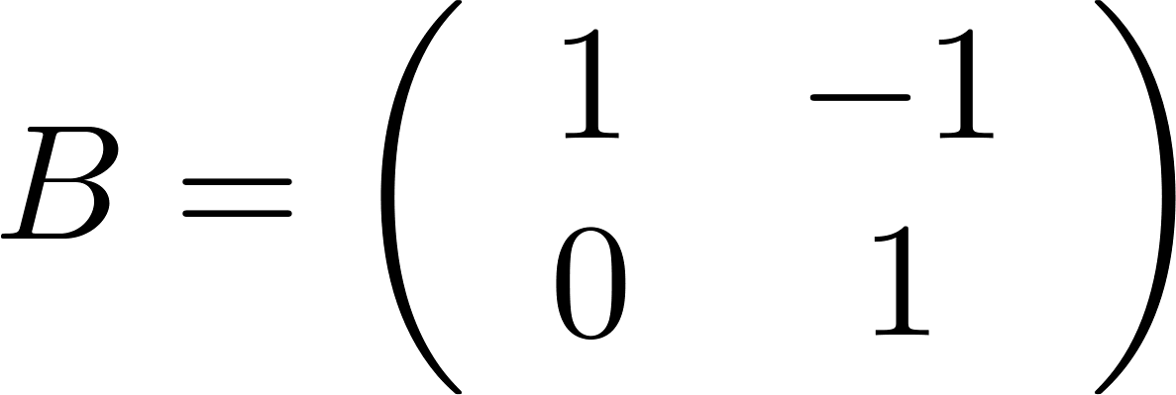
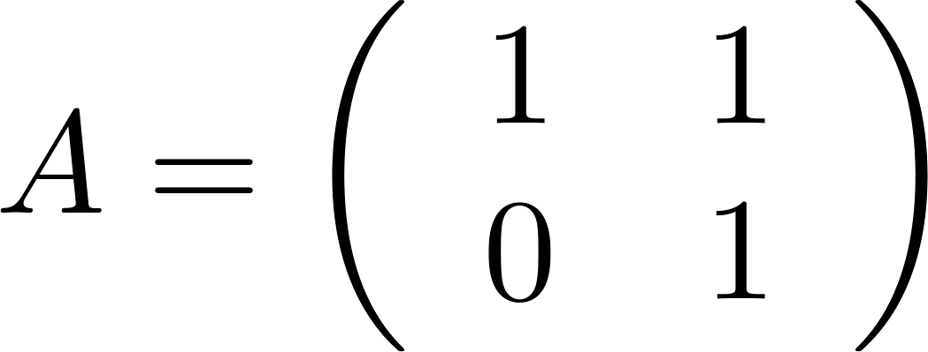


כך ש:
משפט: מטריצה הפיכה אם קיימת
הדגמה:
מקיימות

Slide 7


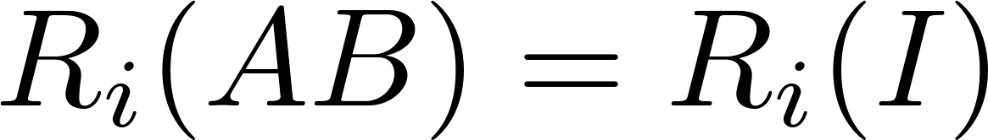

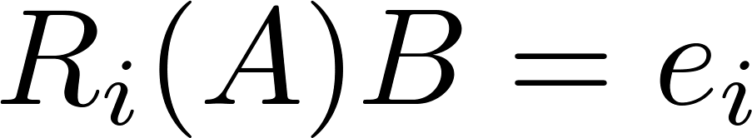
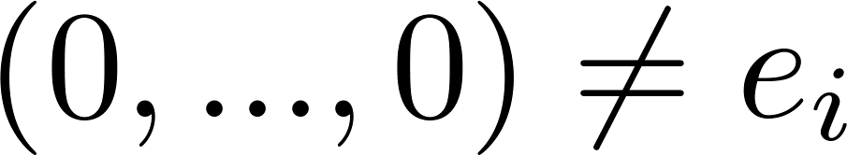
תרגיל – תהא עם שורת אפסים (נניח בשורה ). הוכיחו כי אינה הפיכה.
הוכחה: נניח בשלילה כי
נסתכל על שורה :
כאשר וקטור של אפסים,
פרט למקום ששוה 1
נפשט בעזרת חוקי מטריצה:
אבל לפי כפל שורה:
סתירה!

Slide 8

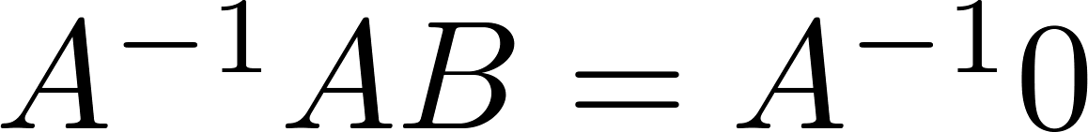
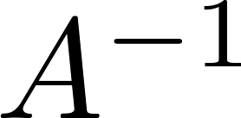
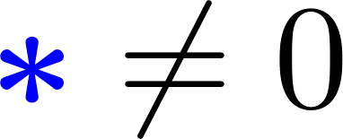

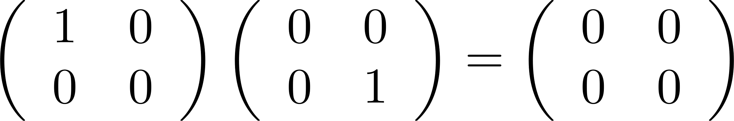
תרגיל – תהא הפיכה. הוכיחו כי לכל מתקיים
הוכחה: נתון
נכפיל ב משמאל ונקבל:
נפשט בעזרת חוקי מטריצה:
הערה: אם המטריצה לא הפיכה אזי הטענה אינה נכונה. למשל
לא הפיכה
לא הפיכה

Slide 9
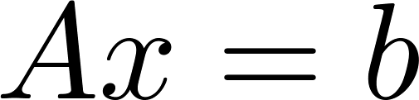
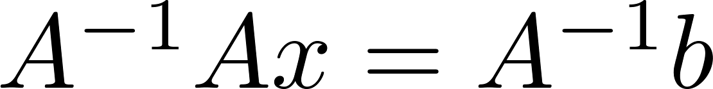

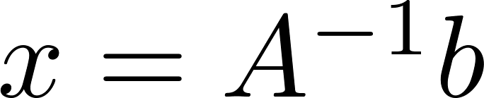
תרגיל – תהא מערכת משוואות לינארית. נניח כי
מטריצה הפיכה. הוכיחו כי קיים פתרון יחיד למערכת זאת.
הוכחה: נתון שקיים
נכפיל משמאל ב ונקבל
לכן מתקיים
הפתרון היחיד

Slide 10

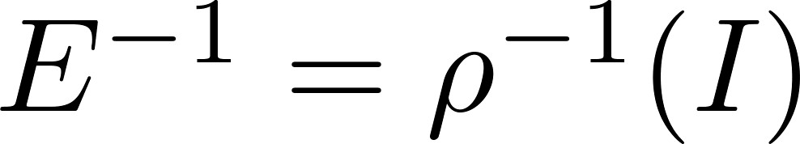

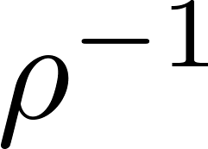
משפט: כל מטריצה אלמנטרית הפיכה.
יתר על כן אם המטריצה האלמנטרית היא
אזי ההופכית שלה היא
הדגמה:

Slide 11
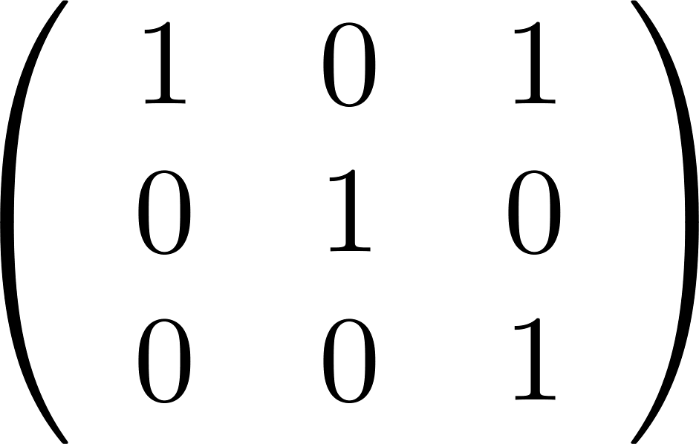
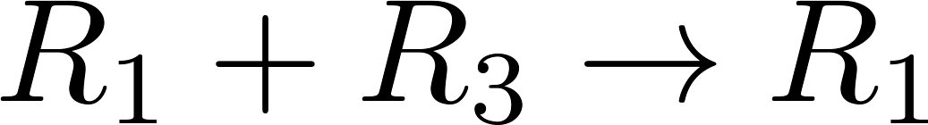
משפט: כל מטריצה אלמנטרית הפיכה.
יתר על כן אם המטריצה האלמנטרית היא
אזי ההפוכית שלה היא
הדגמה:

Slide 12
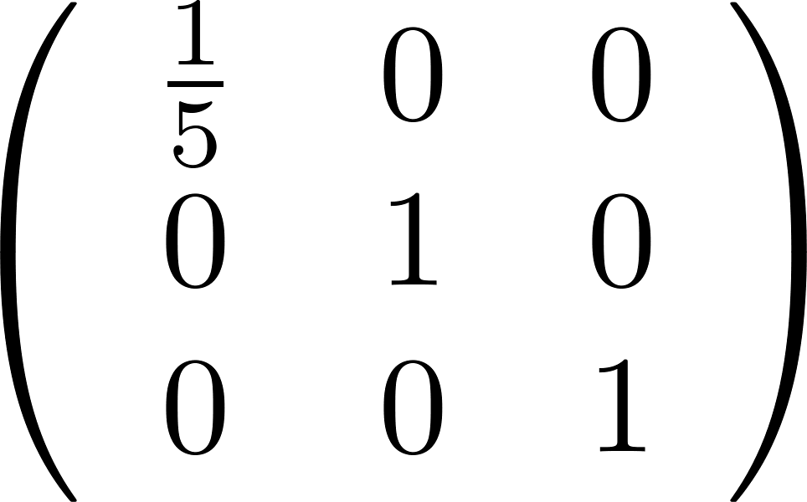
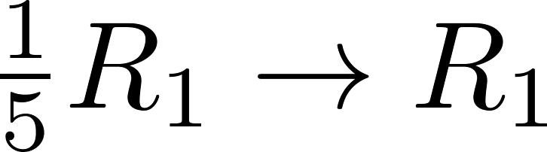
משפט: כל מטריצה אלמנטרית הפיכה.
יתר על כן אם המטריצה האלמנטרית היא
אזי ההפוכית שלה היא
הדגמה:

Slide 13

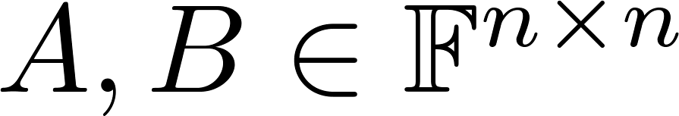
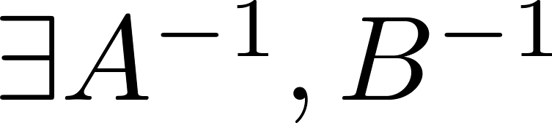
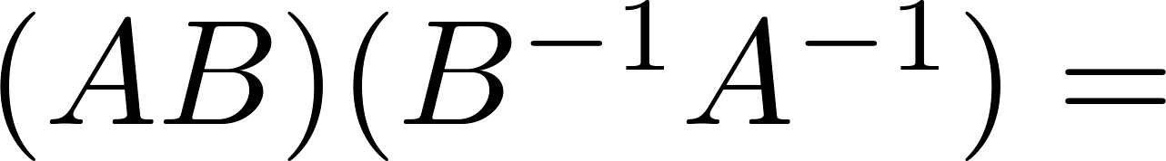
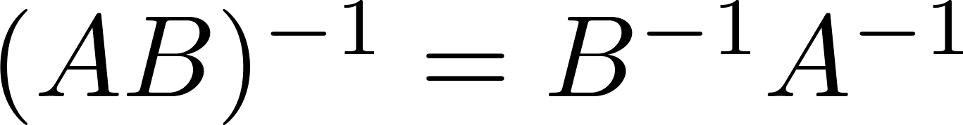
תרגיל: יהיו הפיכות. הוכיחו כי הפיכה.
הוכחה: נתון כי
נחשב:
לפי משפט שהוקף בכחול:

Slide 14
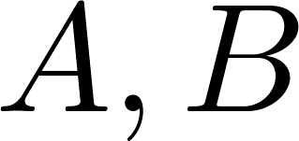
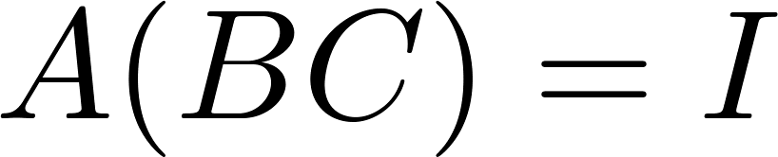
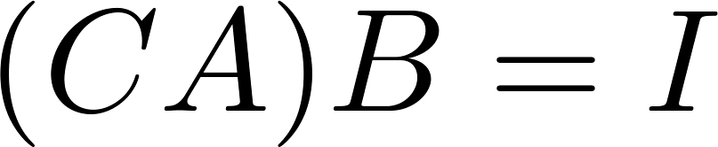
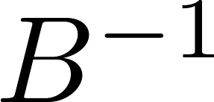
תרגיל: יהיו כך ש הפיכה. אזי הפיכות.
הוכחה: נתון כי
נכתוב סוגריים אחרת:
לפי משפט שהוקף בכחול:

Slide 15
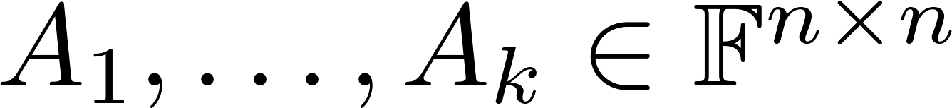
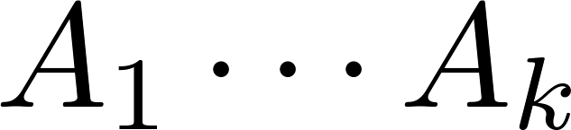
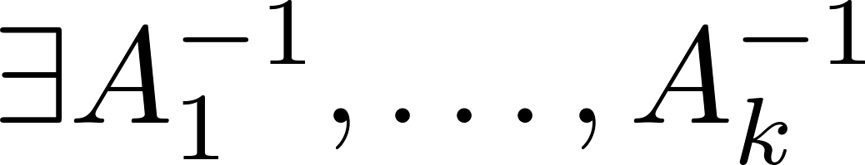
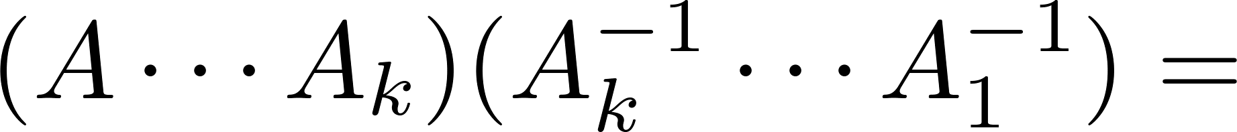
תרגיל: יהיו הפיכות.
הוכיחו כי הפיכה.
הוכחה: נתון כי
נחשב:
לפי משפט שהוקף בכחול:

Slide 16
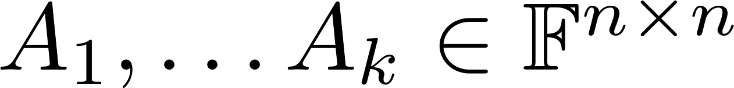
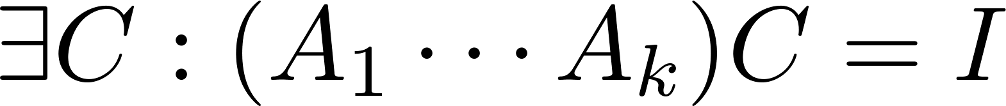
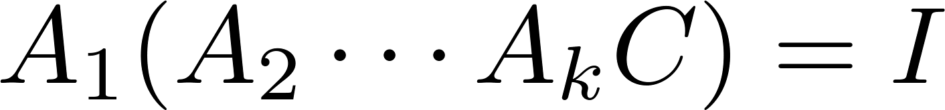
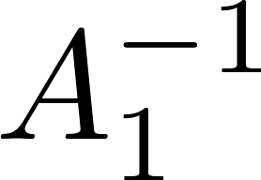
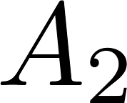



תרגיל: יהיו כך ש הפיכה.
אזי כל אחת מהמטריצות הפיכה.
הוכחה: נתון כי
נכתוב סוגריים אחרת:
לפי משפט שהוקף בכחול:
נכפול ב משמאל
וב מימין
הפיכה
וכו..

Slide 17
מכפלה של מטריצות הפיכה אמ"מ
כל אחת מהמטריצות הפיכה.
במקרה זה מתקיים כי

Slide 18

מסקנה– תהא מטריצה. הוכיחו כי הפיכה אמ"מ הפיכה.
הוכחה:
מכפלה של מטריצות הפיכה אמ"מ
כל אחת מהמטריצות הפיכה.
בפרט אם ניקח את כולם להיות אותה מטריצה

Slide 19



מסקנה– תהא מטריצה הפיכה. לכל מתקיים
סימון: במקרה זה נסמן

Slide 20





תרגיל: תהא הפיכה. הוכיחו כי
הוכחה: מ"ל
נפתח:
מסקנה: סימון מוגדר
מסקנה: תהא סימטרית והפיכה
אזי גם ההופכית סימטרית.
הוכחה:

Slide 21



לא ניתן להסיק על הפיכות של חיבור של מטריצות.
למשל
לא הפיכות
הפיכה
הפיכות
לא הפיכה

Slide 22


אלגוריתם להפוך מטריצה: תהא נתונה.
נדרג את המטריצה לצורה קנונית בעזרת מטריצות אלמנטריות (שמייצגות פעולות דירוג אלמנטריות)
יש שורת אפסים
לא הפיכה כי יש שורת אפסים
נימוק:
אם הפיכה.
אזי כל המכפלה היתה הפיכה. סתירה
לא הפיכה
מכפלה של אלמנטריות הפיכות ולכן הפיכה

Slide 23





אלגוריתם להפוך מטריצה: תהא נתונה.
נדרג את המטריצה לצורה קנונית בעזרת מטריצות אלמנטריות (שמייצגות פעולות דירוג אלמנטריות)
יש שורת אפסים
לא הפיכה

Slide 24


תרגיל: עבור המטריצה הבא – קבע האם היא הפיכה ואם כן, מצא את ההופכית.
פתרון: נדרג את המטריצה

Slide 25



Slide 26




Slide 27



תרגיל: פתור את המערכת
פתרון:

Slide 28


פירוק מטריצה הפיכה למטריצות אלמנטריות : תהא נתונה.
נדרג את המטריצה לצורה קנונית בעזרת מטריצות אלמנטריות (שמייצגות פעולות דירוג אלמנטריות)
יש שורת אפסים
לא הפיכה

Slide 29

תרגיל: עבור המטריצה הבא – קבע האם היא הפיכה ואם כן, בטא אותה כמכפלה של אלמנטריות.

Slide 30






פתרון: נדרג ונעקוב
אחרי הפעולות
המטריצה הפיכה

Slide 31





